Slide 1
Balesetek Franciországban
Gergály Anna, Jankó Júlia, Mészáros Péter

Slide 2
Használt dataset
Balesetek adatai 2005-2016
Kaggle – aggregáltan, angolra fordítva franciáról
Eredetileg publikussá tett rendőrségi adatbázis
4 .csv fájl különböző szempontok szerint (+ francia ünnepnapok)

Slide 3
Célunk az adatokkal
Nagy mennyiségű hiteles adat, több szempontot aggregál
Milyen körülmények játszák a legnagyobb szerepet egy baleset létrejöttében?
Vannak-e ok-okozati összefüggések?
Megjósolható-e a balesetek száma és súlyossága?

Slide 4
Rendelkezésre álló információk
Adatok a járműről (vehicles.csv)
Típus, utazók száma, manőver, ütközés, stb
Adatok a baleset helyszínéről (places.csv)
Út típusa, sávok száma, elhelyezkedés, infrastruktúra, stb
Adatok a balesetről (characteristics.csv)
Időpont, fényviszonyok, típus, időjárási viszonyok, stb
Adatok a résztvevőkről (users.csv)
Életkor, nem, utazás célja, védőfelszerelés, súlyosság, stb

Slide 5
Adatelemzés
TODO infók az adatokról + miket dobtunk ki

Slide 6
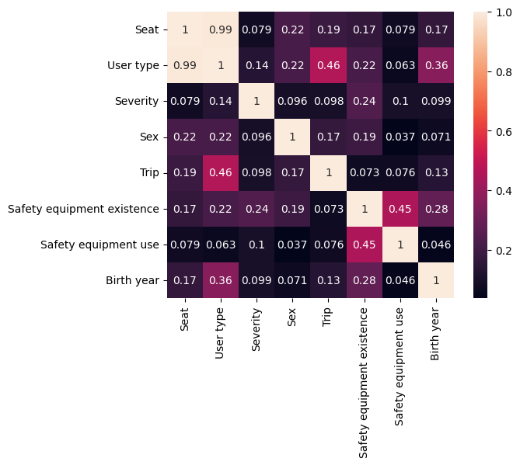
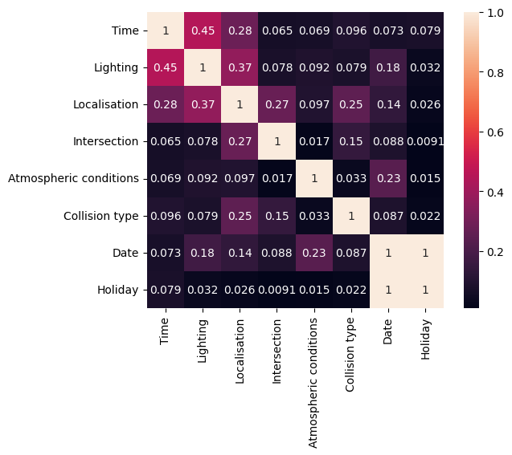
Korrelációk
Egy fájlon belül az adatok korrelációja
Kategorikus adatok – Cramer’s V

Slide 7
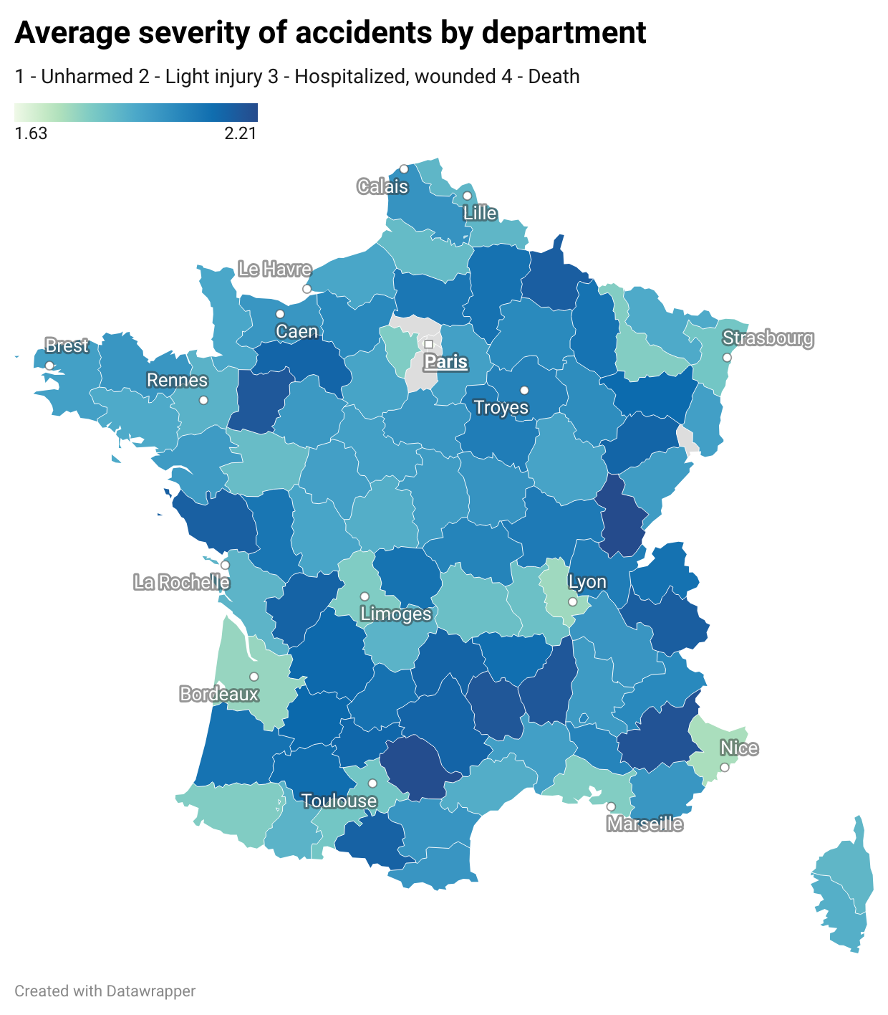
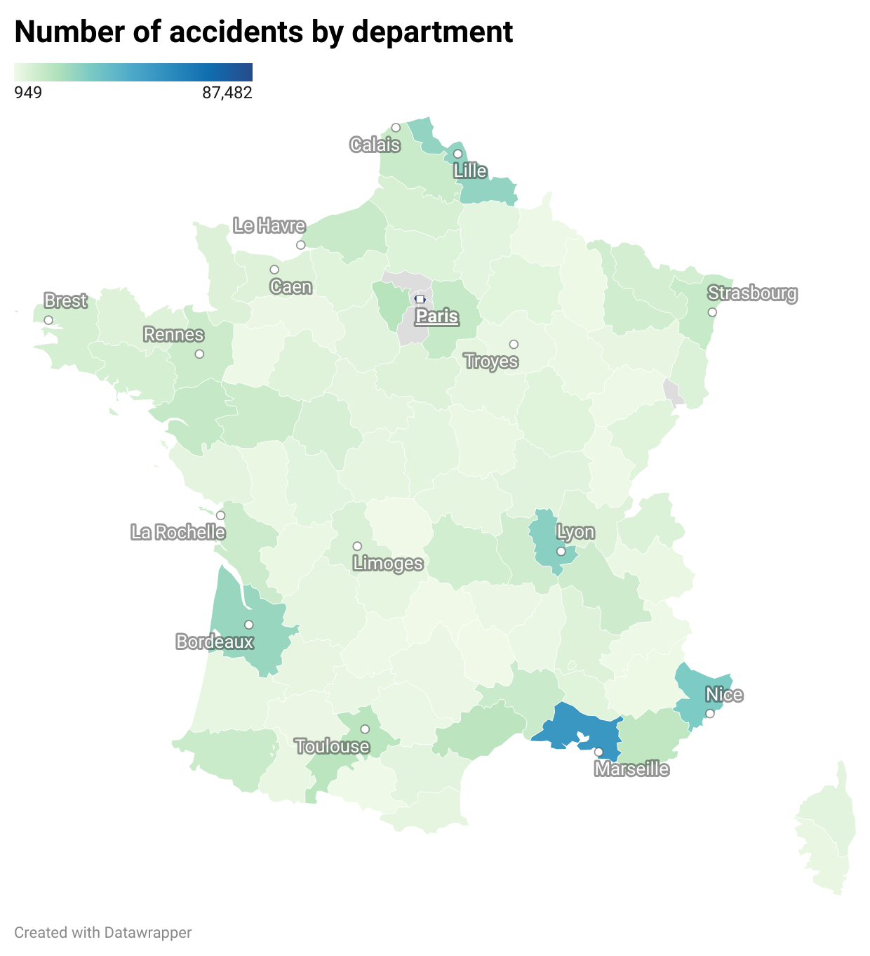
Vizualizáció

Slide 8
Modell választás
Kategorikus adatok
Igény a megmagyarázhatóságra
Nagymennyiségű adat
Bayes háló

Slide 9
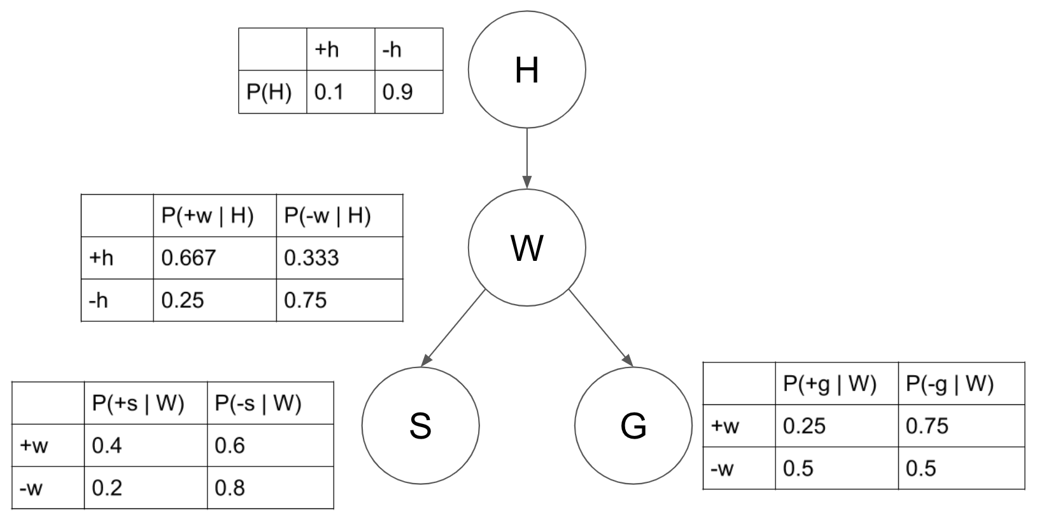
Bayes-hálók és pgmpy
Bayes-háló: gráf topológia + feltételes valószínűség
Átlátható, megmagyarázható
pgmpy könyvtár:
Struktúra tanulás
Paraméterek tanulása
Inferencia

Slide 10
Adatelőkészítés
TODO infó a mergelésről + kvantálásról

Slide 11
Modell tanítás és inference
Struktúra tanulás: K2 score, HillClimb algoritmussal
Az első lépés, ha adatokból szeretnénk Bayes hálót kapni
Közelítő megoldás
Csúcsokba bemenő élek száma legfeljebb 4
Min-max hill climbhoz túl sok a változó
Bayes-i paramétertanulás
Inferencia: Variable elimination algoritmussal (kellő evidenciával)
3-4 evidenciával, a változók kardinalitásától függően

Slide 12
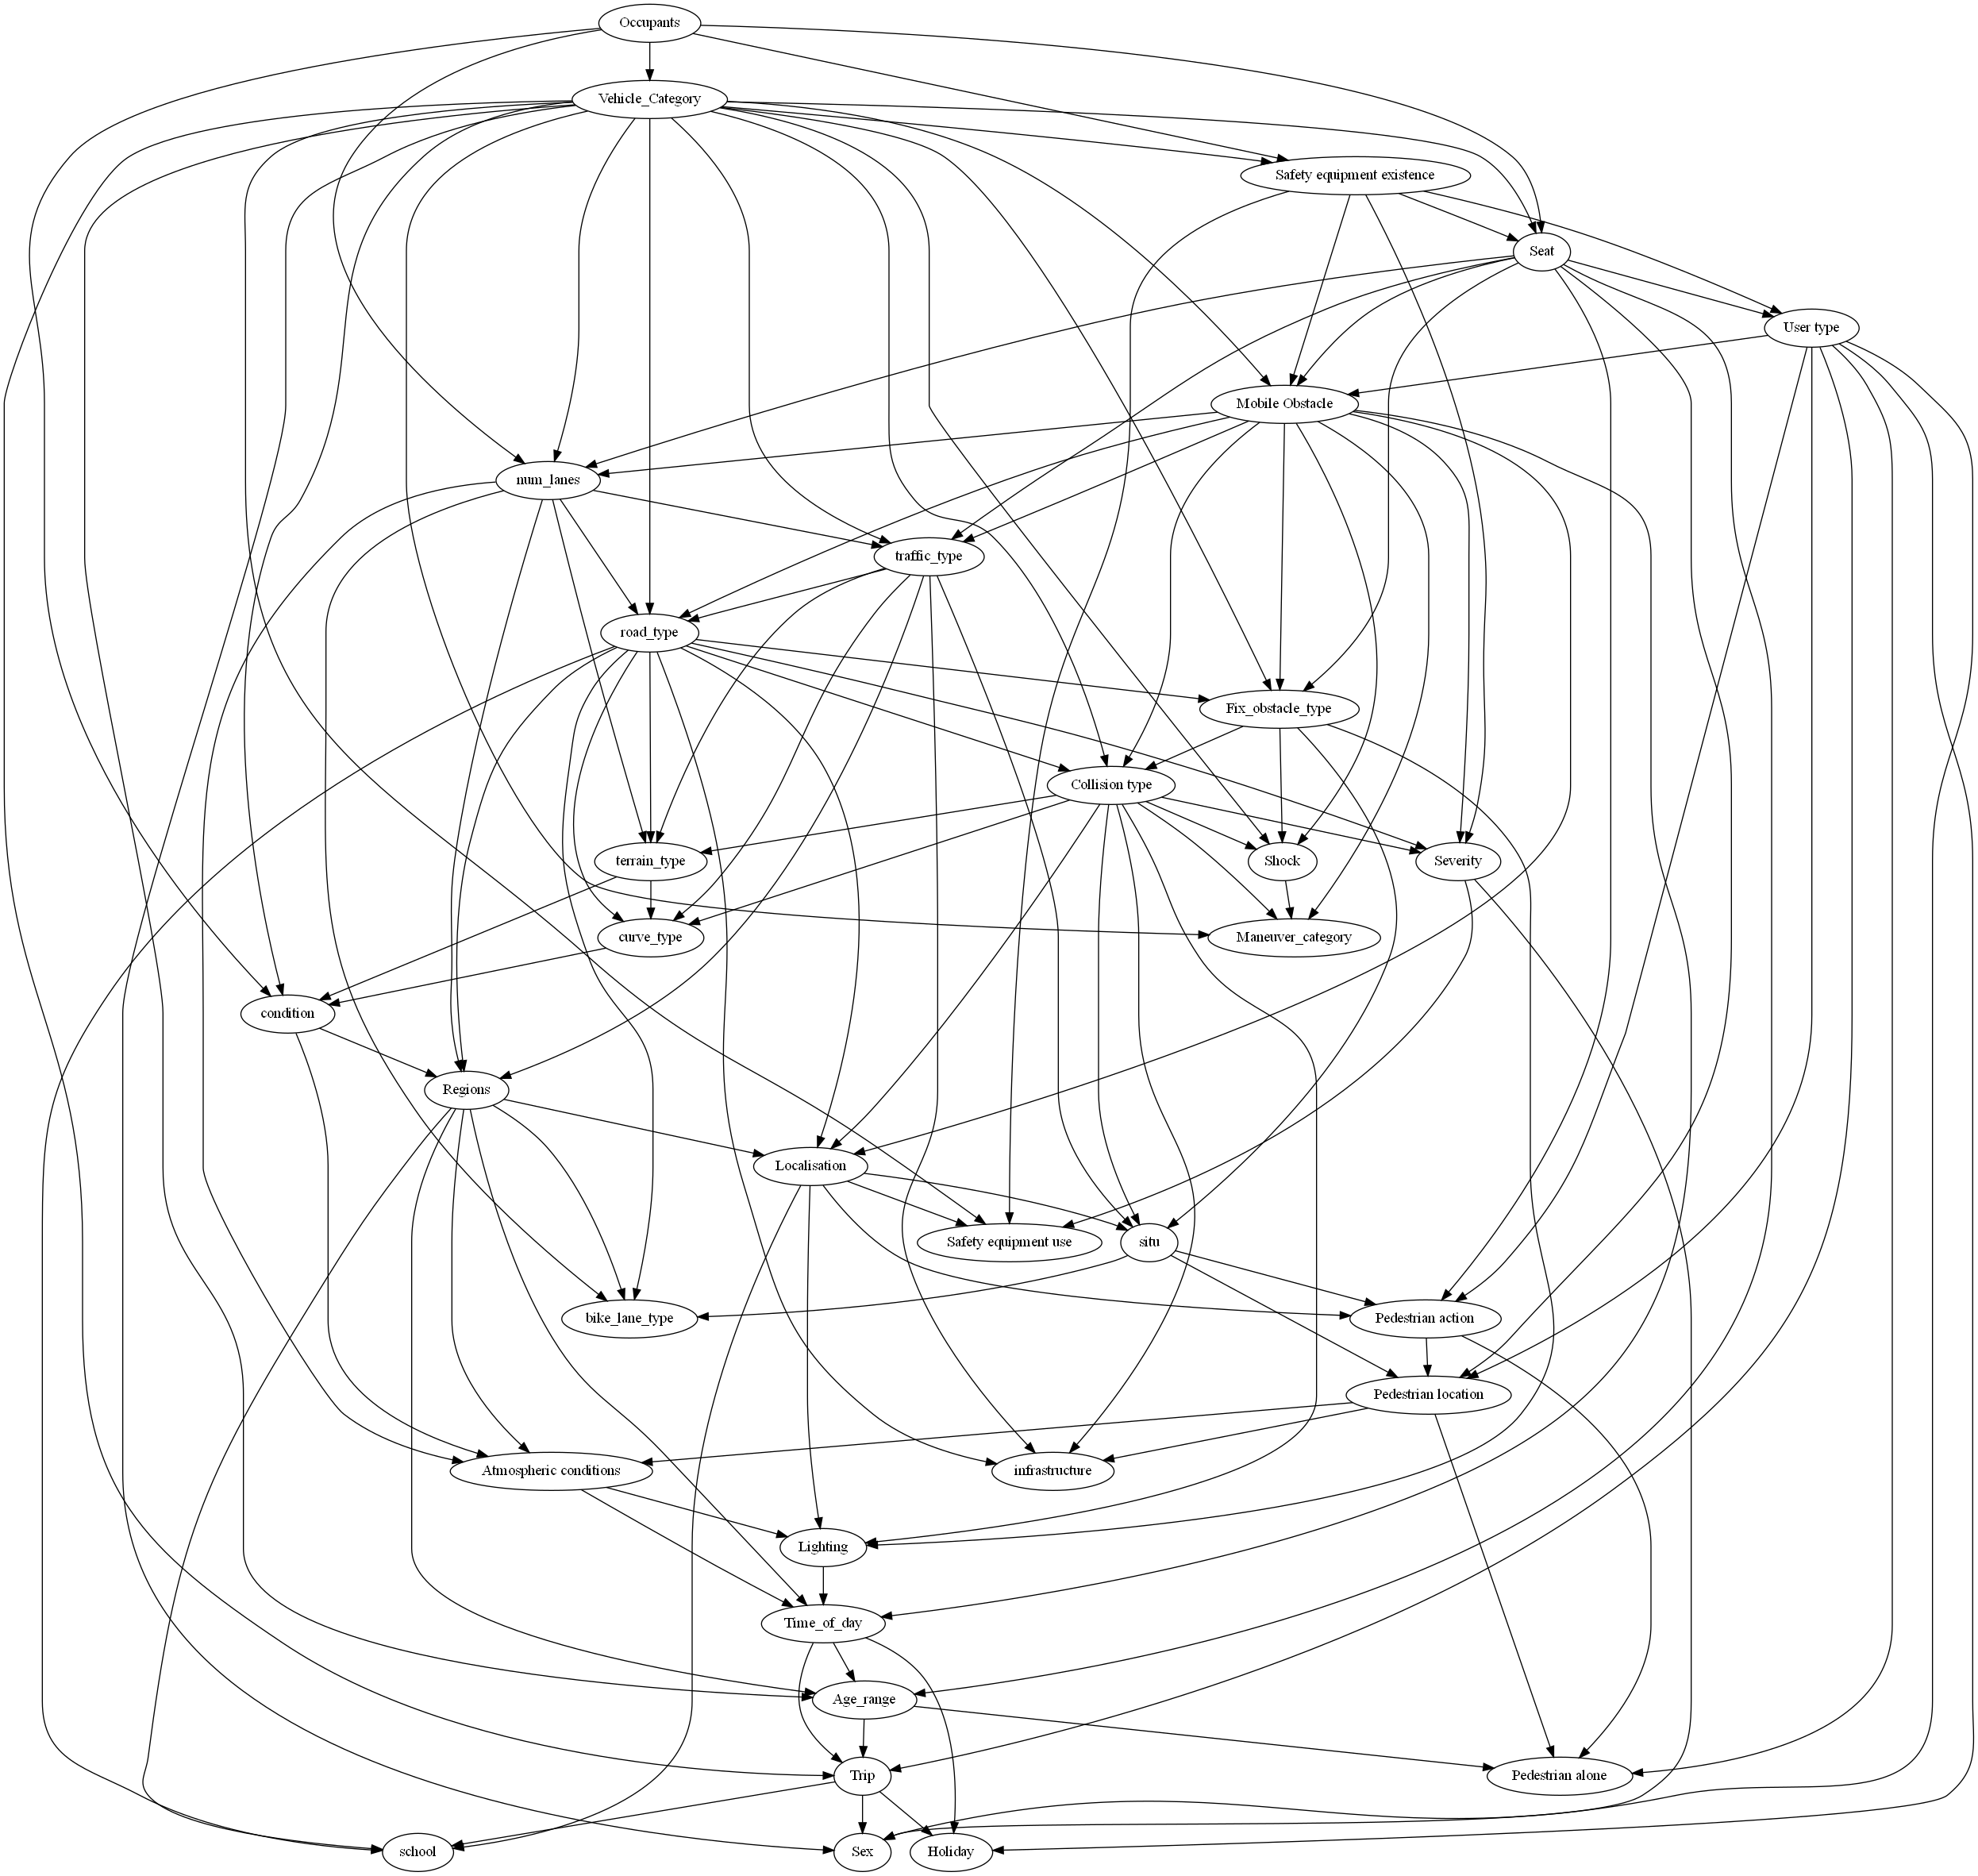

Slide 13
Vizsgált kérdések
TODO összefoglalni miket kérdeztünk

Slide 14
Baleset súlyosság baseline
Várható súlyosság megadott evidenciák nélkül
Teljes adathalmazt jellemzi
Későbbi eredmények ehhez hasonlíthatóak

Slide 15
Különböző faktorok hatása a súlyosságra
TODO a súlyosságra vonatkozó kérdések alapján ide gondolatok

Slide 16
Kapcsolódó irodalom
Alkohol és más szerek fogyasztása
Olvasott irodalom alapján jelentős faktor baleset előfordulása és súlyossága terén is
Az adathalmazban nincsen adat erről
Részben alátámasztották a talált összefüggéseket
Nincs adat olyan esetekről, ahol nem volt baleset
Befolyásolja a kapott eredményeket

Slide 17
Záró gondolatok
TODO jogi+etikai, mire lehet használni, mit lehetne fejleszteni

